Slide 1
北京中天嘉华信息技术有限公司
我们致力于成为中国最专业的企业服务合作伙伴

Slide 2
公司介绍——BPO业务概况
嘉华信息BPO银行业务中心，坐席规模2000余人。总部设立于北京，公司在沈阳、北京、昆山、上海、南昌、广州、成都、武汉设立呼叫中心职场。
服务类型涵盖信用卡分期（账单分期、消费分期、现金分期、呼入分期、M1分期，二次营销）；信用卡营销业务（信用卡升级、签证办理、互助会营销）；信用卡信审业务；信用卡催收业务；信用卡呼入客服业务。
沈阳中心
北京中心
武汉中心
昆山中心
成都中心
广州中心
Notes:
嘉华全国各地均有职场，保证每位同学对地域的需求，本次我们主要宣讲的是：昆山、上海、南昌；昆山市蝉联多届全国百强县之首，生活节奏慢但经济条件优越

Slide 3
合作案例
建设银行（总行、北京分行）账单分期业务
华夏银行呼入客服业务、账单分期业务
银行类业务(重点案例）
民生银行账单分期业务、呼入客服业务
承接信用卡客服类、信审类、催收类、分期、卡升级、签证类多元营销业务
兴业银行分期业务
广发银行信审、催收业务
光大银行分期、卡升级、签证、呼入客服等业务
Notes:
我们公司主要合作的都是银行的业务，都属于合规的业务

Slide 4
工作内容
职场现场配套环境
工作内容：
协助兴业银行信用卡客户,申请办理账单分期业务。（不催款，不办信用卡
客户办理条件：（客户是兴业银行提供，其中百分之90以上是有效名单并且已经满足以下2点）
1. 信用卡客户已发生消费。 2. 信用卡客户信誉度良好。
实现方式：兴业银行系统电话外呼（95561全国客服热线）。
实现方式分类：
1.客户网上办理----文化素质制约。
2.客服电话沟通----精准高效快捷。
Notes:
我们主要以电话形式联系客户办理相关业务，客户都是我们各大银行的优质客户个人素养极高。

Slide 5
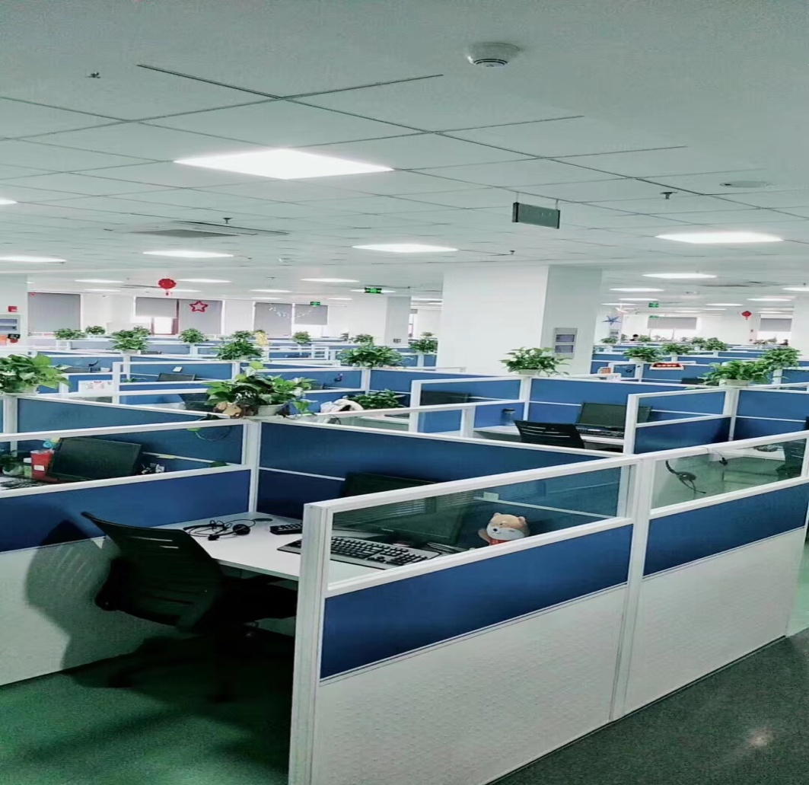
工作环境
职场现场配套环境
昆山--花桥运营中心
运营业务：兴业分期
规模：600人
地址：昆山市花桥镇金融大道518号

Slide 6
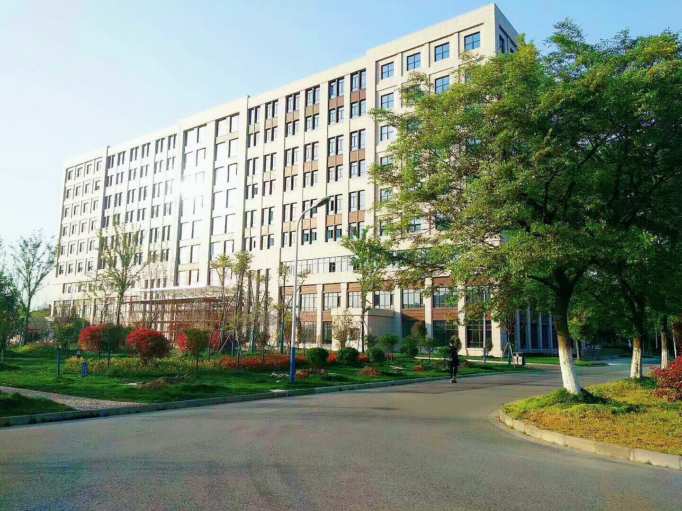
昆 山 职 场

Slide 7
工作氛围
管理团队
员工平均年龄：23岁
基层管理层平均年龄：27岁
工作氛围宽松愉悦
你可以学习到的东西
入职培训：信用卡相关知识
日常培训：办公自动化基础技能
加强培训：管理知识、与人沟通技巧、营销心理相关知识
Notes:
我们的管理团队和团队成员都是以95后为主，沟通起来非常顺畅，没有代沟。各位管理层也是从实习生开始一步步走到了管理岗位上，都会将心比心的去管理大家

Slide 8
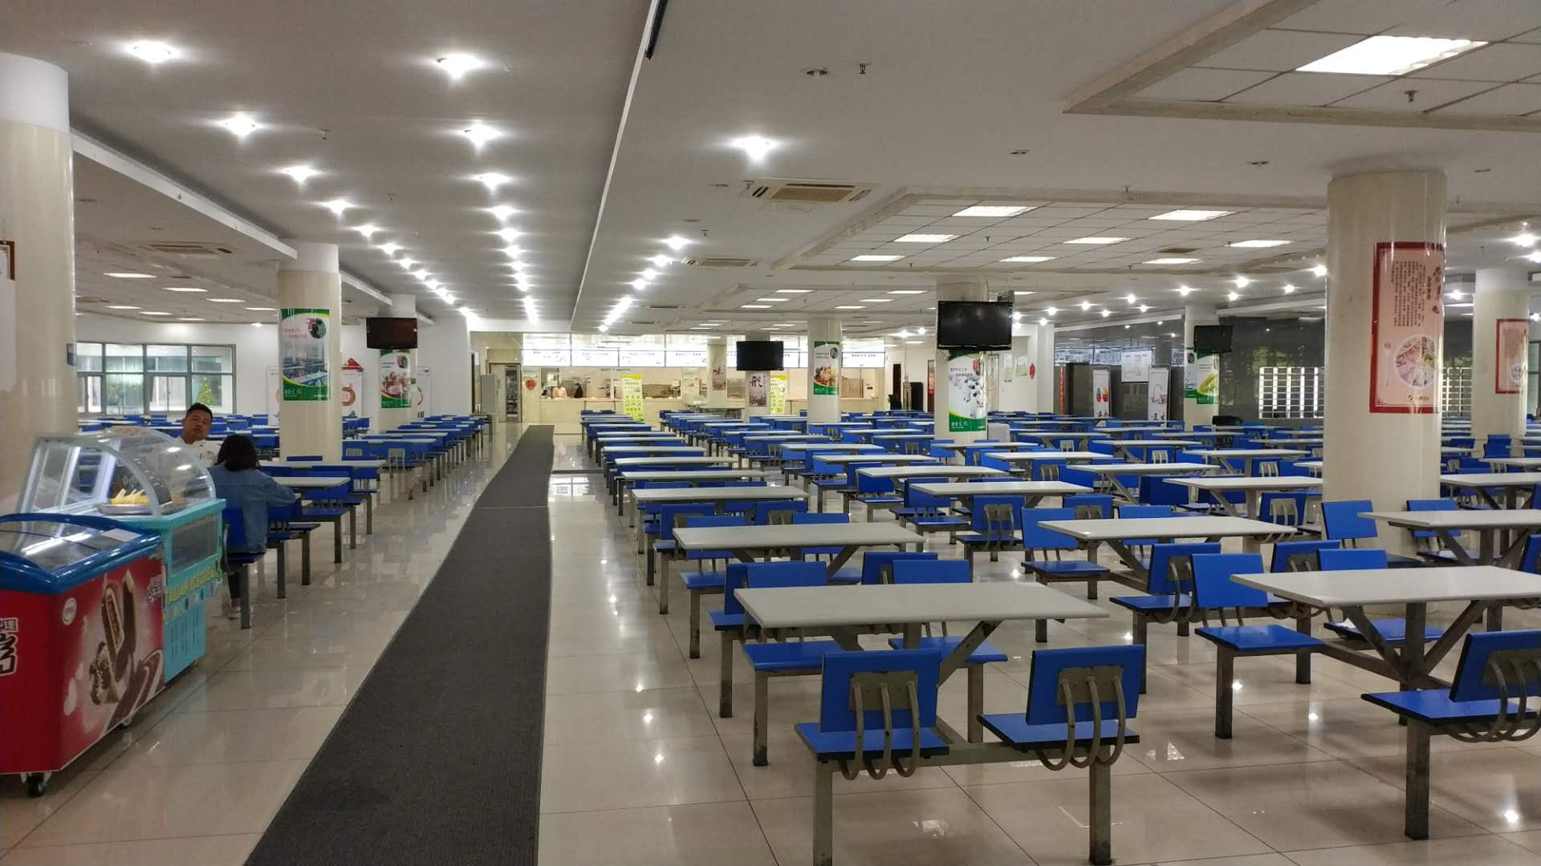
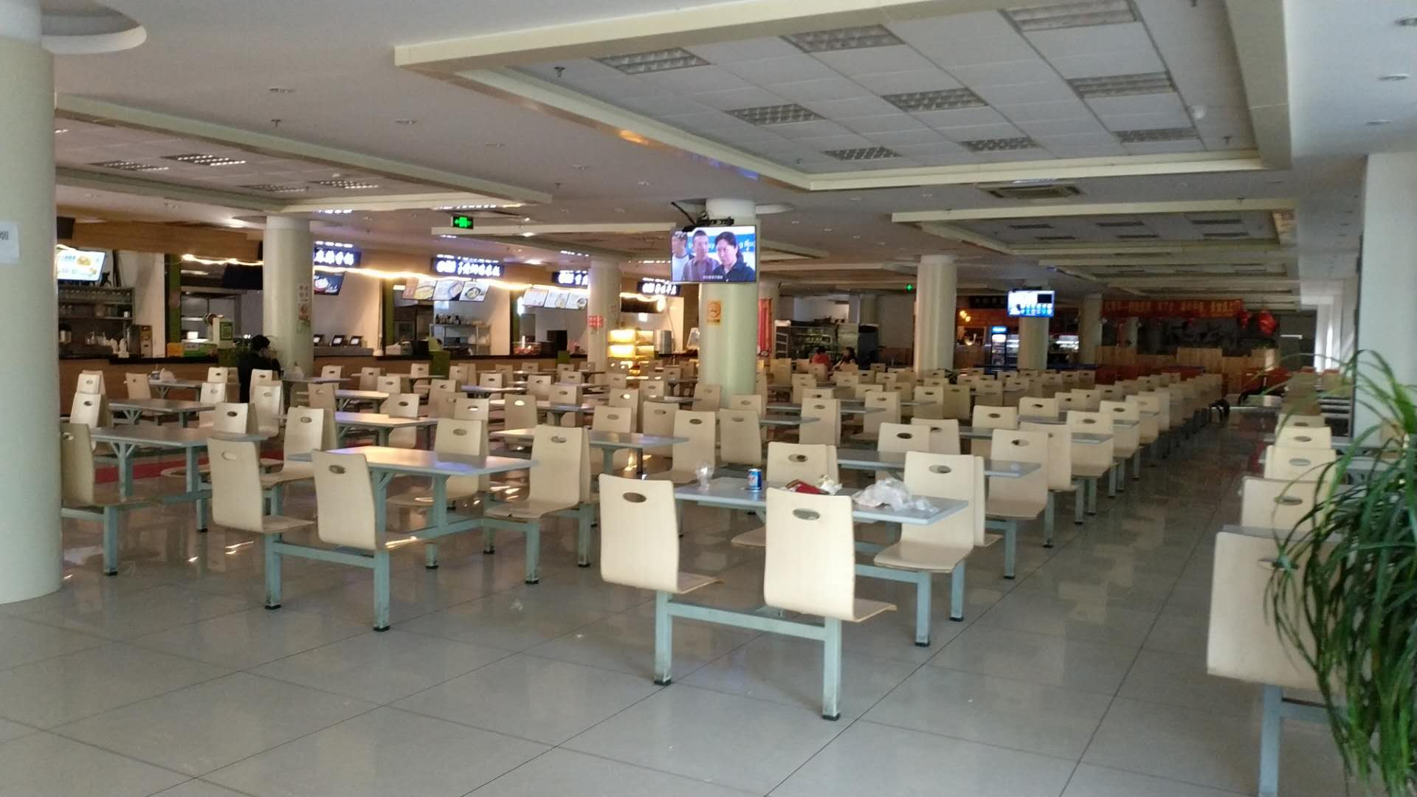
饮食环境
职场现场配套环境
园区食堂
园区附近食堂，能满足您一日三餐的全部需求
各式炒菜、小吃、面条、应有尽有
价格10-12元
Notes:
这是我们昆山的食堂环境

Slide 9
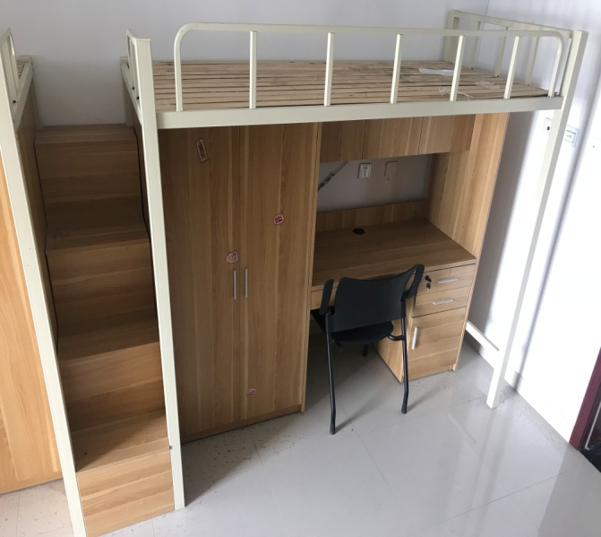
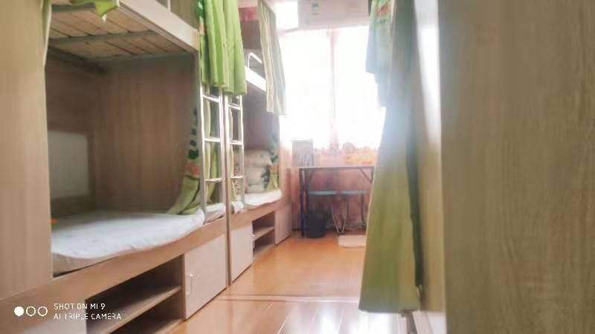
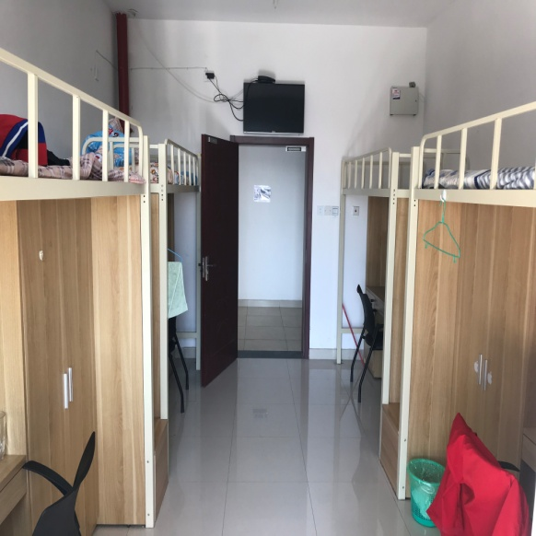
住宿环境
公寓配套
内部设施：
昆山职场：四人间、上床下桌、独立卫生间
周边：网吧、饭店、大型超市、商场
Notes:
这是我们的宿舍环境，尤为突出的是上海公寓提供床上用品，大家完全可以拎包入住

Slide 10
周边游玩环境-5A级旅游景-周庄古镇-名小吃袜底酥

Slide 11
周边游玩环境-4A级旅游景-千灯古镇-名小吃万三蹄
Notes:
这个旅游景点公司坐车不到20分钟就可以达到景区

Slide 12
周边游玩环境-5A级旅游景-苏州天平山

Slide 13
周边游玩环境-上海外滩-东方明珠
Notes:
就在公司职场附近的外滩旅游景点，可以一览上海所有标志性建筑的场景

Slide 14
周边游玩环境-上海迪士尼乐园-公主与王子的梦幻乐园

Slide 15
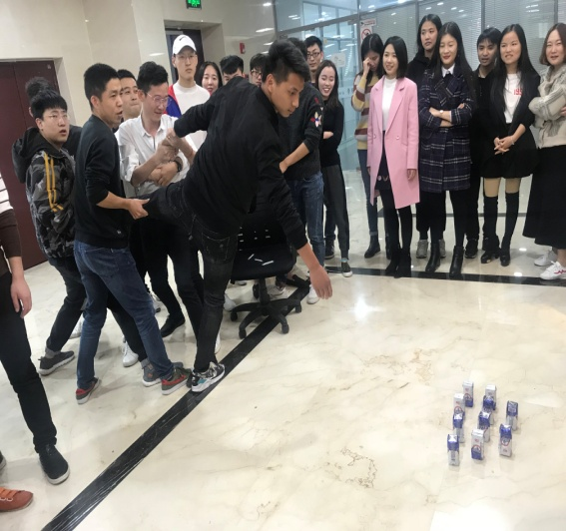
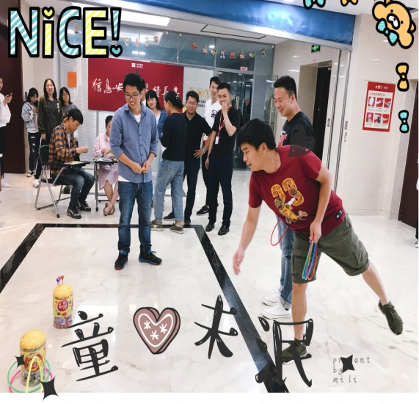
公司介绍
薪资待遇
工作时间： 长白班，月休6-8天、国家法定节假日公休。
薪资情况：
昆山职场：基础工资2700元+绩效（500-8000不等）
综合工资：4000-12000
工龄奖：入职满6个月即可获得每月300-500不等的工龄奖
公司福利：全职人员缴纳五险一金，实习生缴纳雇主责任险，生日有礼品，节日有福利

Slide 16
月份 | 姓名 | 应发合计
9月 | 陈颖 | 12,822.41
9月 | 于书敏 | 9,966.27
9月 | 李向阳 | 9,563.51
9月 | 吕一明 | 9,510.62
9月 | 王勇齐 | 8,779.30
9月 | 梁亚伦 | 8,655.72
9月 | 范译 | 7,506.38
9月 | 贾玉铄 | 6,383.94
9月 | 蔡佳丽 | 6,246.98
9月 | 樊惠丽 | 6,080.93
9月 | 王梦如 | 5,859.12
9月 | 郑青蕊 | 5,782.71
9月 | 王梦雨 | 5,495.47
9月 | 石竖娟 | 5,201.30
9月 | 杨心雨 | 4,954.76
9月 | 杨瑞雪 | 4,702.70
9月 | 赵光顺 | 4,616.65
9月 | 颜子钦 | 4,585.78
9月 | 刘文评 | 4,475.23
9月 | 吴双龙 | 4,406.26
9月 | 贾力凯 | 4,354.87
9月 | 朱望辉 | 4,297.07
9月 | 杨江昕 | 4,247.10
9月 | 杨媛 | 4,205.67
9月 | 魏帅帅 | 4,171.00
9月 | 段明军 | 4,115.47
9月 | 张悦1 | 4,016.97
9月 | 徐成 | 4,008.07
月份 | 姓名 | 应发合计
10月 | 李向阳 | 12,265.63
10月 | 陈颖 | 11,934.36
10月 | 于书敏 | 11,233.88
10月 | 樊惠丽 | 7,839.58
10月 | 张智阳 | 6,524.72
10月 | 吴双龙 | 6,148.36
10月 | 蔡佳丽 | 6,131.98
10月 | 魏帅帅 | 6,055.25
10月 | 杨瑞雪 | 5,892.34
10月 | 朱望辉 | 5,886.27
10月 | 杨媛 | 5,809.00
10月 | 杨雪梅 | 5,150.03
10月 | 王梦如 | 5,105.90
10月 | 梁亚伦 | 5,038.65
10月 | 郑青蕊 | 4,977.04
10月 | 张云琳 | 4,975.52
10月 | 刘庆 | 4,547.54
10月 | 刘雨婷 | 4,485.15
10月 | 杨心雨 | 4,296.72
10月 | 王新戈 | 4,286.37
10月 | 朱莉惠 | 4,249.62
10月 | 王勇齐 | 4,182.93
10月 | 魏倩 | 4,005.01
10月 | 董静静 | 3,941.91
10月 | 刘志杰 | 3,912.24
10月 | 安花 | 3,869.47
10月 | 马佳怡 | 3,853.65
10月 | 赵光顺 | 3,848.82

Slide 17
嘉华优势——学历提升
学费全额报销
修满学科百分之百拿证
丰富的专业选择
足够的学习时间
公司全力支持考试安排
Notes:
目前上海大多数岗位均要求：大专学历

Slide 18
嘉华优势——晋升
一线坐席->组长->主管->现场经理->呼叫中心项目经理
业务晋升
一线坐席＞质检、培训、数据分析、行政管理
南昌项目属于新项目各个岗位都会从我们第一批员工里选择
后台晋升

Slide 19
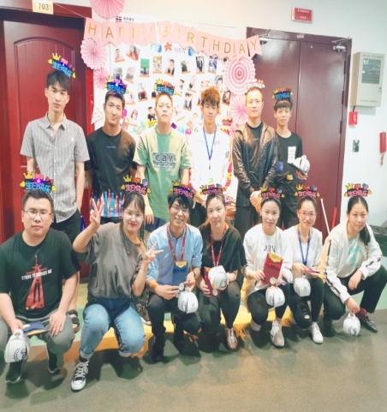
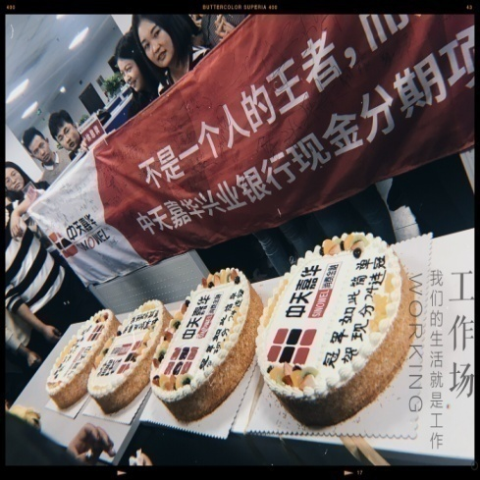
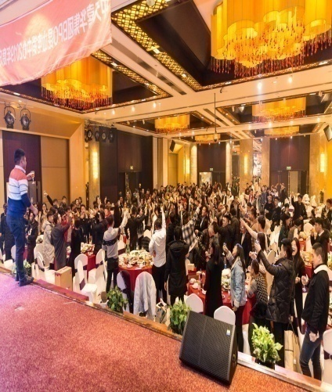
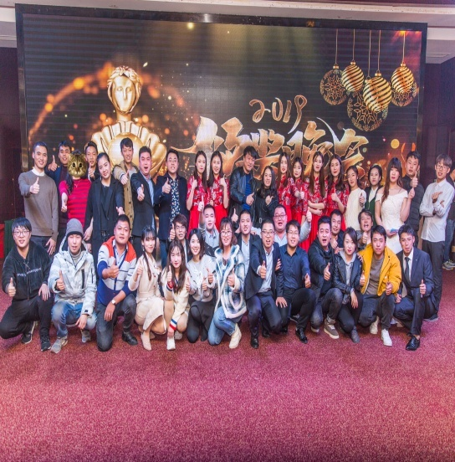
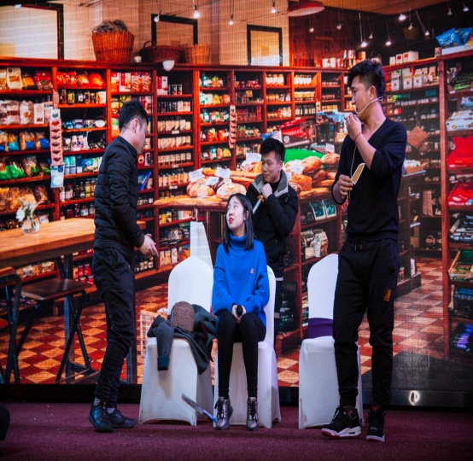
公司介绍——团建活动
圣诞、清明、端午、中秋、六一、生日会、年会等活动集锦

Slide 20
欢迎加入嘉华
北京中天嘉华信息技术有限公司

